Slide 1
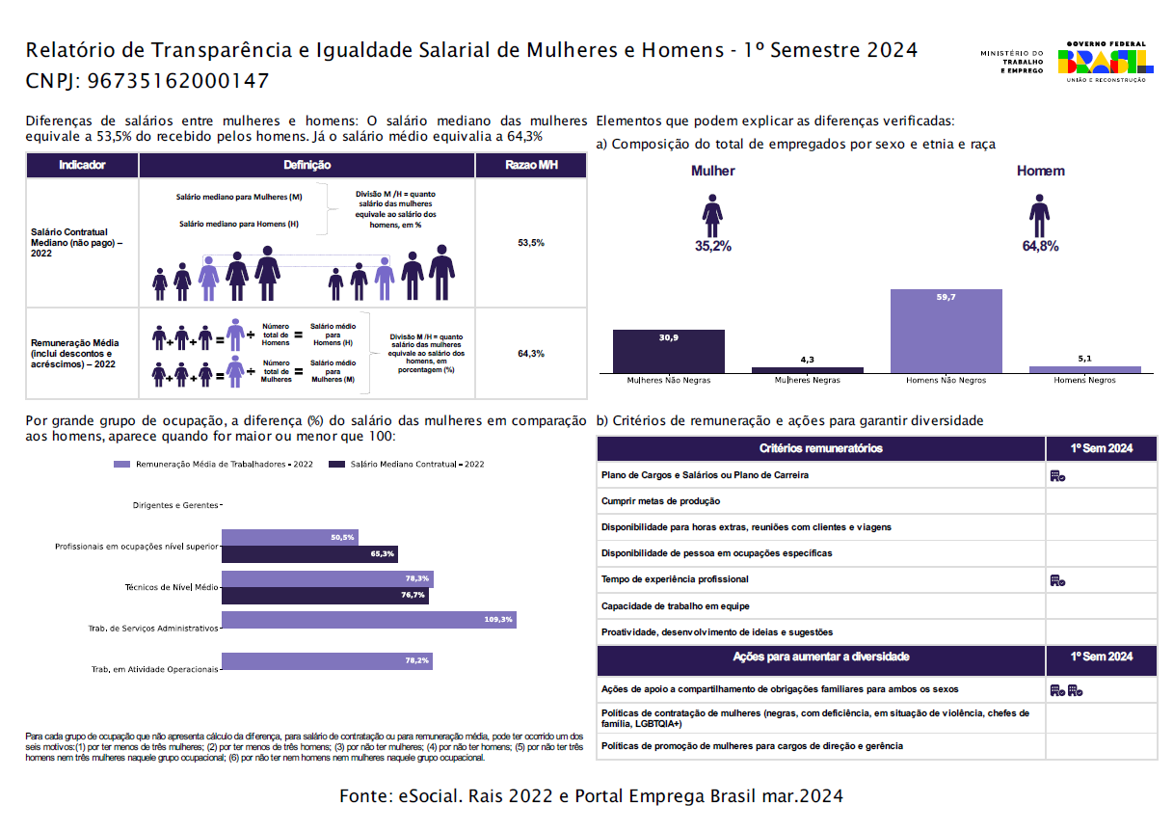
Este Relatório de Transparência e Igualdade Salarial de Mulheres e Homens é elaborado exclusivamente pelo Governo Federal, por meio do Ministério do Trabalho e Emprego (“MTE”). A Datwyler não possui qualquer ingerência e/ou influência na elaboração do Relatório, não se responsabilizando pelo processo de elaboração, critérios definidos pelo MTE e/ou por eventuais distorções e/ou inconsistências no seu conteúdo. Consideramos que os dados são inconclusivos, mas conforme determinação legal (Lei nº 14.611/2023, Decreto 11.795/2023 e Portaria MTE 3.714/2023), a Datwyler disponibiliza o Relatório neste ambiente. Em caso de dúvidas, contate nosso Recursos Humanos

